Slide 1
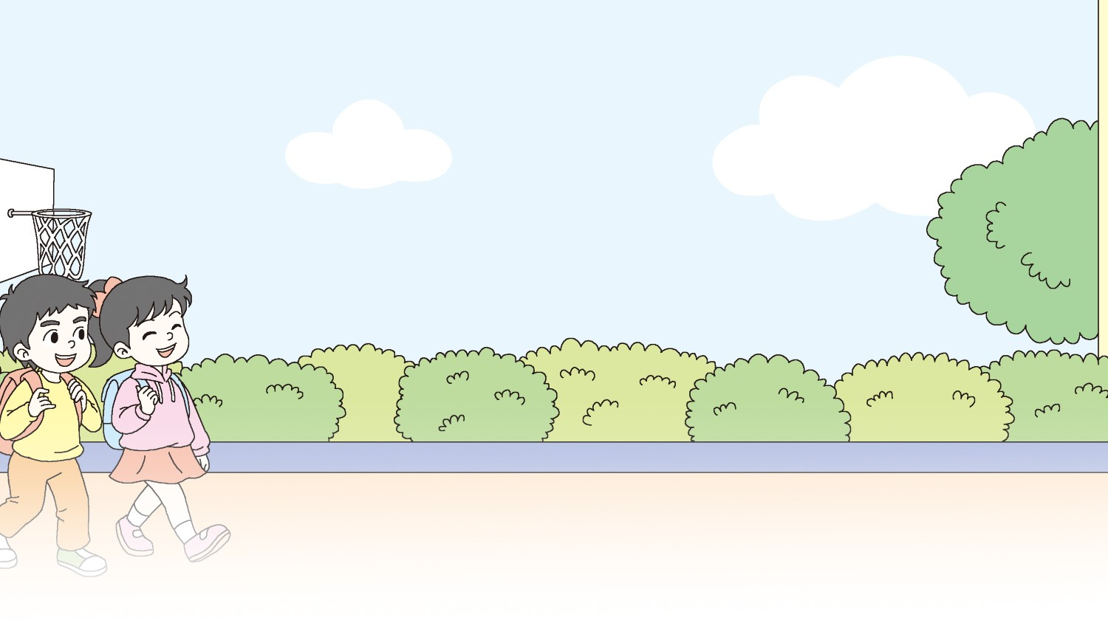

综合性学习：难忘小学生活

Slide 2

依依惜别

Slide 3
活动清单
学写活动策划书，并按策划书策划一次毕业联欢会活动，把同学们对师友、对母校的惜别之情，通过文艺的形式表达出来。
给老师和同学写信，表达情感并送上衷心的祝福。

Slide 4
在离校之前为母校做点事。读一读“阅读材料”中的文章，感受他人是用怎样的方式表达对母校、老师、同学的依依惜别之情的。

Slide 5

活动建议
举办毕业联欢会
*活动目标
学会写策划书，培养策划能力，依据策划书办好联欢会。

Slide 6
在活动中能明确分工，创编节目，培养组织能力。
通过文艺表演的形式，表达对师友、对母校的惜别之情。

Slide 7
*活动指导
凡事预则立，不预则废，为了办好一场联欢会，我们要先做好精心的策划，写一份详尽的策划书。充分考虑到活动的各个细节，然后根据分工认真准备，并创编节目。

Slide 8


活动策划书的部分：
活动名称
活动目的
活动时间
活动地点
活动分工
活动流程

Slide 9
活动策划书示例：
毕业联欢会活动策划书
活动名称 “再见了，母校”毕业联欢会
活动目的 感恩母校，感谢师友，告别小
学生活
活动时间 6月29日
活动地点 阶梯教室

Slide 10
活动分工
节目统筹：___________________
会场布置：___________________
道具、礼品准备：_____________
主持与串词撰写：_____________
秩序维护： __________________
场地清洁：___________________
活动报道：___________________

Slide 11
活动流程
1.大合唱。
2.节目表演。
3.趣味问答游戏。
4.互赠礼物。

Slide 12

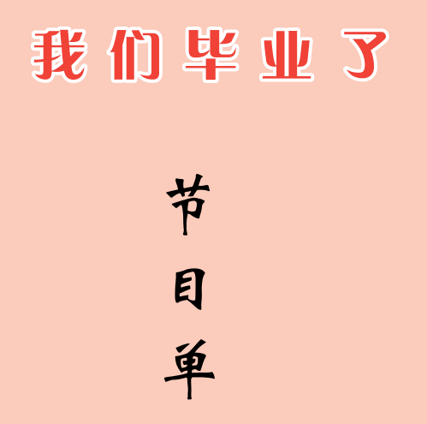
节目单示例
1.师生集体诗朗诵《放飞梦想》
2.古筝独奏《高山流水》
3.歌曲联唱《最美好的回忆》
4.民族舞《孔雀舞》
5.游戏《团结就是力量》
6.集体歌舞《感恩的心》
7.朗诵《依依惜别情》
8.游戏《心有灵犀猜成语》
9.相声《谁是最可爱的人》
10.老师寄语

Slide 13

书 信
*活动目标
了解书信的形式，学习写信。
通过书信回忆美好时光，并学会在给母校写的信里提出中肯的建议，在给自己写的信里展望未来。
珍藏书信，学会珍惜美好的情感。

Slide 14
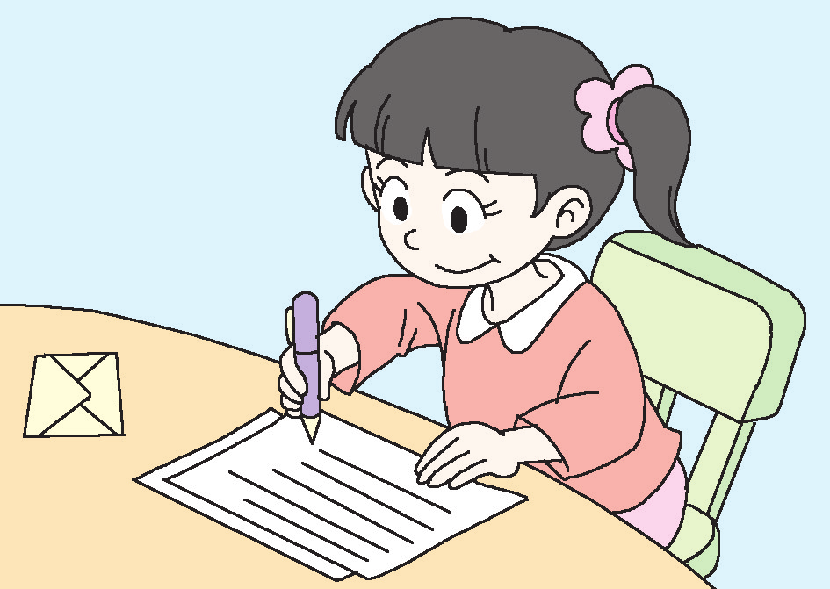
阅读材料
1. 给老师的一封信

Slide 15
词语解释
心神极为不安。
幼小而娇嫩。
意思是说还未脱离小孩子的感觉。指年轻人的样子像个小孩子。
长期接触的人或事物对人的生活习惯、思想行为、品行学问等逐渐产生某种影响（多指好的）。
忐忑不安
稚嫩
稚气未脱
熏陶

Slide 16
段落划分
第一部分（1）：写又到毕业季，“我”想起方老师。
第二部分（2～4）：回顾老师对自己的教导和关爱学生的情景。
第三部分（5）：表达对方老师的感激之情。

Slide 17
主题解说
这篇文章是一封书信，作者选取求学过程中发生的几件小事，用简洁朴实的语言，通过写自己读小学时的亲身经历和感受，记叙了方老师的循循善诱和倾心培养，表达了对老师的敬爱与感激之情。

Slide 18
启发写作
六年的小学时光，给我留下了许多美好的回忆……我还有很多很多的话，想对母校和老师说，我要写封信，诉说自己的心声。

Slide 19
*写法指导
即将小学毕业之际，让我们拿起笔向母校、向老师倾诉心声，写的时候要把叙事和抒情紧密结合起来，注意语言要发自肺腑，表达真情实感。这次作文题材是书信，写的时候要注意书信的格式。

Slide 20
*佳作引路
写给老师的一封信
亲爱的王老师：
您好！
是谁像蜡烛一般，燃烧了自己，照亮了他人？是谁像园丁一般，辛勤地培育祖国的花朵，却不求一点儿回报？是谁像船

Slide 21
夫一般，送走了一批又一批渡客，自己却永久地留在了河边？是老师！老师，您如慈母一般地教育我们，传授我们知识，培养我们的能力，教育我们如何做人。在这个丰收的季节里，我们感恩于您！

Slide 22
老师，您是幽默的。记得那一次，您对我们班的同学进行评价，您把我们分成了三类：一类是不用老师带，自己会走的；一类是要老师带着走的；一类是不论老师怎么带，就是不走的。您幽默的话语，让我们捧腹大笑，同时，也让我们深刻地意识到了自己的

Slide 23
问题。第一、二类同学努力做到更完美，第三类同学也在慢慢地改正缺点。老师，我感恩于您，因为，您让我们知道了：批评也可以是甜的！
老师，您是善良的。记得那一次，我在课堂上违反了纪律，您并没有当着全班同学

Slide 24
的面批评我，而是等到放学后把我叫住，耐心地指正我的错误，在您的循循善诱下，我开始正视自己的不足，深刻认识到了不遵守纪律不仅害己，还影响其他同学正常上课。回家的路上，我一直在细细地回味着您的话，我知道您是为我好。从那以后，我再也没有

Slide 25
犯过类似的错误了。老师，我要感恩于您，因为您保全了一个孩子的自尊心，您心中装着对每一个学生的希望和尊重。
老师，您是神奇的。每当您读一篇课文，为我们分析课文时，您的神情总是那么专注。您动听的声音，您抑扬顿挫的语调以及您朗

Slide 26
读时的情感，让我们仿佛看到了一部绘声绘色的影片。您的种种，都让我们深深地折服。老师，我感恩于您，因为，您让我们明白了：课文其实可以变成有声有色的影片。
老师，您曾对我们说过，虽然您很辛苦，但您为能培育祖国的花朵而感到自豪和快乐，您说您喜欢这个职业。我为我们有这样的好

Slide 27
老师而感到骄傲！老师，感谢您的无私、辛勤和善良！愿您在这个收获的季节里，收获到同学们寄给您的每一份祝福！
此致
敬礼！
您的学生：李晓月
2019年6月20日

Slide 28
演 讲
*活动目标
通过演讲的形式，表达对老师、同学、母校的感恩之情。

Slide 29
通过演讲回忆美好时光，可以通过在毕业联欢会上发表演讲来了解演讲这一活动形式。
发表演讲，训练演讲技巧及演讲能力。

Slide 30
阅读材料
2. 把握自己，把握美好未来
——在“科学、文明地使用网络”活动上的演讲

Slide 31
词语解释
医学上指由于体内潜在的进行性疾病而引起突然死亡。
剑两面都有刃，比喻能同时带来正反两种效果的事物。
指在无路可走的时候采取冒险行动。
猝死
双刃剑
铤而走险

Slide 32
段落划分
（1）：从猝死的现象中探讨如何成为网络的主人。
（2～4）：讲网络是一把双刃剑，要科学、文明地使用网络。
（5～6）：讲要认识到网络之外的世界更值得我们去亲近和探索。

Slide 33
主题解说
文章从一名中学生通宵上网猝死讲起，探讨如何成为网络的主人。正值青春年少的我们要借助网络这把双刃剑，不仅要科学、文明地使用网络，认清它的利与弊，还要认识到网络之外的世界更值得我们去亲近和探索。最后呼吁我们要与网络有距离地相处，学着把握自己，把握未来。

Slide 34
*补充内容
今天，我毕业了！
敬爱的老师、亲爱的同学们：
大家好！我演讲的题目是《今天，我毕业了！》。
站在这里，我代表全体毕业生向我们的母校道别，也向这段不能忘怀的时光道

Slide 35
别。回首往事，六年的小学生活历历在目，母校的一草一木、一砖一瓦都是那样熟悉，那样亲切。这六年的路，我们走得辛苦而快乐；这六年的生活，我们过得充实而美丽。我们流过眼泪，却伴着欢声笑语；我们踏着荆棘，却嗅着万里花香。六年，听起来似乎是那么的漫长，

Slide 36
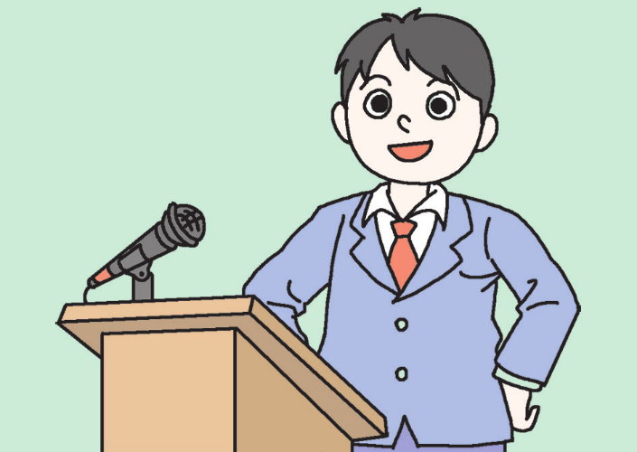
如今，当我们面对离别，又觉得它是那么的短暂，似乎弹指一挥间就过去了，但很多东西确确实实地印在了我们的记忆里，无法抹去……

Slide 37
六年前，我们还是什么都不懂的小孩子。学习“ɑ、o、e”的时候，怎么也写不好；学习“1、2、3”的时候，也曾被简单的四则混合运算弄得一头雾水。而如今，在掌握小学阶段基本知识的同时，我们的综合素质也得到了提高，既能够解析复杂难懂的文言

Slide 38
文，也能够艰难地向“奥林匹克数学竞赛”的山峰努力攀爬。这些成绩除了靠自身的努力，也离不开学校老师们的默默奉献。
学校不仅像一位亲切的导师，更像一位无微不至的母亲。今后的路还很漫长，我想对母校说，假如我能搏击蓝天，是学校给予

Slide 39
了我腾飞的翅膀；假如我能战胜海浪，是学校给予了我弄潮的勇气；假如我是不灭的火炬，是学校给予了我青春的光亮。六年的时光，学校告诉我“赠人玫瑰，手留余香”；学校告诉我“有志者，事竟成”；学校告诉我“失败是成功之母”；学校告诉我“诚信是为人之本”……

Slide 40
今天，我毕业了！我要对所有的老师、同学，乃至这里的一草一木道一声：再见了，我的老师！再见了，我的同学！再见了，我的母校！
谢谢大家！

Slide 41
诗歌朗诵
*活动目标
通过诗歌这种形式，表达对老师、同学、母校的感恩之情。

Slide 42
通过朗诵诗歌回忆美好时光，可以在毕业联欢会上表演诗歌。
在范文的启发下学习创作儿童诗，并进行诗歌系列实践。

Slide 43

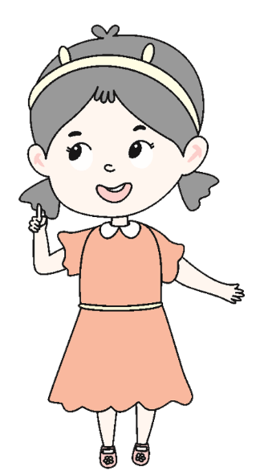
阅读材料
3. 我为少男少女们歌唱

Slide 44
作者简介
何其芳(1912—1977)，现代散文家、诗人、文艺评论家，重庆万州人。1935年毕业于北京大学哲学系。历任全国文联委员、中国作协理事和书记处书记、中国社会科学院文学研究所所长等职。代表作品有诗集《预言》《夜歌和白天的歌》等，散文集《画梦录》等。

Slide 45
写作背景
1938年，何其芳告别国统区黑暗、压抑、窒息的生活，奔赴革命圣地延安。在那里，一种与国民党统治区迥异的生活展现在他眼前。诗人全身心地投入到这一全新的火热的生活中，他视察着，感受着，激动着。

Slide 46
诗人的生活变了，性格变了，世界观变了，诗风也变了，他不再写那种缠绵忧伤的爱情诗了，流泻于诗人笔端的是一种奔放、快乐、积极向上的诗句。这首诗就是诗人奔放、快乐、积极向上诗风的代表作。

Slide 47
主题解说
这首诗以明快的思想鼓舞人，以炽烈的感情感动人，以优美的语言吸引人。这首诗保持了诗人前期诗作中想象丰富和描写生动的特点，同时又有新的创造和发展。在这首诗里，表现了作者对“少男少女们”的深刻认识，抒发了诗人热爱新事物、歌颂新生活的深厚感情。

Slide 48
*补充阅读
颂恩师
送您一束鲜花，表达我们对您的敬意；
送您一首动听的歌曲，给您带来一丝甜蜜。
老师——您辛苦了，
是您带我们走过风雨，
是您用知识的营养将我们哺育，

Slide 49
却从来不求回报与索取。
是您给我们解答一道道难题，
是您告诉我们：
遇到困难时，不要轻易说放弃。

Slide 50
从此我们的生命中，
随时充满了欢喜。
少了许多烦恼，
增添了一份坚毅。
又是一个收获的秋季，
您仍紧握手中彩色的画笔。
描绘着美好的蓝图，
滋润着祖国的桃李。

Slide 51
深夜里您还在认真地备课，
睡梦中您仍回味着我们成功的喜悦。
我们是春天里盛开的鲜花，
是您给我们奏出美妙的旋律。

Slide 52
您是辛勤的园丁，
我们会牢记您的谆谆教诲。
走好生命中的每一步，
友爱、健美、求实、进取！

Slide 53
*实践建议
在毕业联欢会上开展诗歌朗诵活动，将喜欢的诗歌整理装订成册。

Slide 54
4. 毕业赠言
*活动目标
通过赠言这种形式，表达对老师、同学、母校的感恩之情。
通过赠言回忆美好时光，并学会欣赏赠言。
在范文的启发下学习创作赠言。

Slide 55

范文赏析
给老师
从齐腰高到与肩齐平，整整六年。六年间，每天的两声“老师好”与“老师再见”，载着我对您不变的情谊。

Slide 56
【赏析】幼儿初来时，才及老师的腰高，而今离别际，少年已与老师的肩齐平。六年的时光在不变的问候声里飞逝，但是岁月也积淀了深厚的情谊。

Slide 57
敬爱的老师，时间是多么匆匆啊！匆匆中，我们走进小学的课堂；匆匆中，我们又要离开校园，离开您！
【赏析】时间都去哪儿了？似乎才走进小学的课堂，一转眼就要离开，几个匆匆里，学生和老师的心里真的有太多不舍啊！

Slide 58
不知从什么时候起，您的脸颊长出了一块块黄褐斑；不知从什么时候起，您满头的青丝冒出了一根根白发；不知从什么时候起，您的眼角悄悄爬上了鱼尾纹。但在我眼中，您永远是年轻的、最美的老师！

Slide 59
【赏析】直抒胸臆，表达了对老师的爱，老师日渐老去的容颜是因为辛勤地教导学生劳累所致。但是容颜的老去不会改变老师在学生心中最美的形象。

Slide 60
给同学
六个春秋我们在一起，每一次游戏，每一次辩论……都让我回味无穷。它们将化作美好的记忆，珍藏在我心中。
【赏析】一起走过的六年岁月中有太多的回忆，这段话直接表达了自己对友情的无比珍惜。

Slide 61
嘿，同桌，和你一起学习的日子，就像一串糖葫芦，酸中带着甜，足以让我回忆，让我永远珍藏。
【赏析】用比喻的修辞手法，将六年的日子比作酸中带甜的糖葫芦，直接表明离别情浓，难舍难分。

Slide 62

学写临别赠言
*写法指导
赠言的主要目的及内容是：回顾学习生活，抒发惜别之情；感谢老师教导，赞美同学情谊；展望美好未来，表达真诚祝愿。

Slide 63
赠言的基本要求是：短小精悍，情真意切，能根据同学和老师的特点写。写临别赠言要注意这三个方面：一要主题健康；二要风格独特；三要因人而异。

Slide 64
*范例推荐
主题健康
激励性赠言
你是花季的蓓蕾，你是展翅的雄鹰，明天的世界因你而灿烂。
祝愿性赠言
天地之间，真情与共。万事顺利，学业有成，是我对你真诚的祝愿！
怀念性赠言
岁月能带走时间，却带不走我对你的思念。
鞭策性赠言
你没有摘到的只是春天里的一朵花，而整个春天还是属于你，朋友，别灰心！

Slide 65
风格独特
诗歌式赠言
阳光会走，花儿会谢，唯有你我的友谊永恒不朽。
临行前，我赠你一个美好的理想，让它成为你坚韧的拐杖；我赠你一个智慧的行囊，让它成为你人生的翅膀。
抒情式赠言
格言式赠言
什么是路，路是从荆棘的地方开辟出来的，从没有路的地方踩出来的。

Slide 66
风格独特
对偶式赠言
真诚的友谊无需承诺，永恒的情缘无需约定。
相等式赠言
你的美=严谨的学习态度+乐于助人的精神+富有活力的创新能力。

Slide 67
因人而异
意志坚强者
富贵不能淫，贫贱不能移，威武不能屈，你乃大丈夫也。
待人真诚者
待人真诚是你的美德，我将永远铭记于心。
缺乏自信者
有花自有香，不必大风扬，你的潜能等着你去开发。

Slide 68
因人而异
不要学花儿只把春天等待，要学燕子衔着春天飞来。
惰性较强者
不善言谈者
沉默但不可沉没，沉默是金，但有时也会变成废铜。

Slide 69
